Slide 1




Niveau
Mathématiques
Niveau
1AC
Semestre 1 - Période 2
Leçon 1
Introduction aux expressions littérales
Réduire des expressions littérales de la forme $ax + bx$
Tâche 4

Slide 2









Banque des icones utilisées dans les slides
Slide réservé à l’enseignant
Consignes et explications données aux élèves (à dire à haute voix)
L’élève prête l’attention à l’enseignant
L’élève lève la main avant de répondre
L’élève utilise l’ardoise pour répondre
L’élève recopie la correction sur le livret
Pratique autonome
Pratique guidée en binôme

Slide 3

Repérage dans la semaine
Séance 1
Correction devoir surveillé Période 1
Séance 2
Exprimer une quantité par des lettres
Séance 3
Écrire une expression littérale sans symbole (× et ÷)
Séance 4
Calculer la valeur numérique d’une expression littérale
Séance 5
Réduire des expressions littérales de la forme ax + bx

Slide 4

Structure de la séance
1
Ouverture de la séance
10 min
2
Modelage
10 min
3
Pratique guidée collective (VdC)
10 min
4
Pratique guidée en binôme
10 min
5
Pratique autonome
12 min
6
Clôture
3 min

Slide 5





Matériel nécessaire
Matériel de l’élève

Slide 6


Une banque des bons et mauvais comportements
Bons comportements
Mauvais comportements
J’oublie
mon ardoise

Slide 7

Contrôler les cahiers
et corriger l'exercice maison
6 min

Slide 8
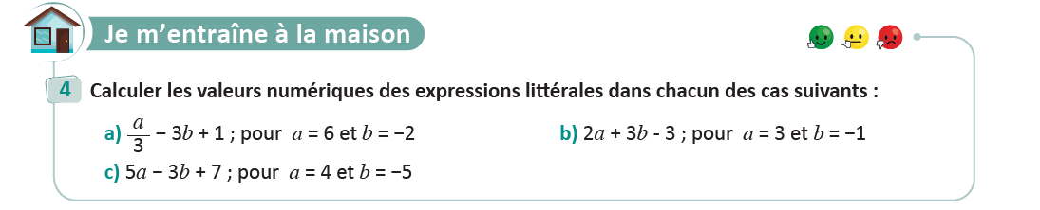
On commence par la correction de l’exercice maison de la séance précédente.
L’enseignant contrôle les réalisations d’un échantillon d’élèves avant de passer à la correction au tableau
Page 62

Slide 9

Activité rituelle
3 min

Slide 10

Lexique
1 min

Slide 11

Notez bien que ces mots en français seront utilisés au cours de cette séance et pendant toute la leçon..
O
Variables
Coefficients
Additionner

Slide 12

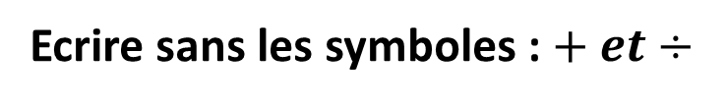

Ecrire l’expression littérale suivante sans les symboles:$+et÷$
O
L’enseignant donne 30s aux élèves pour réfléchir, puis invite deux ou trois d'entre eux à répondre.
Ecrire sans les symboles :$+ et÷$
$2×x−y÷5+7$

Slide 13
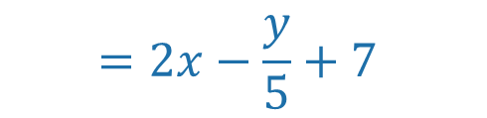

voici la réponse:
O
L’enseignant donne des feedbacks sur les erreurs observées.
$2×x−y÷5+7$
$$=2x−\frac{y}{5}+7$$

Slide 14
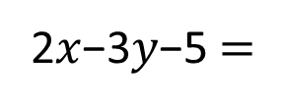
calculer la valeur numérique de $2x−3y−5, pour x=−1 et y=−2$:
O
L’enseignant donne 30s aux élèves pour réfléchir, puis invite deux ou trois d'entre eux à répondre.
Calculer la valeur numérique de 2𝑥−3𝑦−5.
Pour 𝑥 =−1 𝑒𝑡 𝑦 =−2
2𝑥−3𝑦−5 $=$

Slide 15




voici la réponse:
O
L’enseignant donne des feedbacks sur les erreurs observées.
La valeur numérique de $2x−3y−5.\text{Pour} \text{x}\text{ =−1 }\text{et} \text{y}\text{ =−2}$
2𝑥−3𝑦−5 $=$
$$2×\left(−1\right)−3×\left(−2\right)−5$$
$$=−2+6−5$$
$$=6−2−5$$
$$=6−7$$
$$=−1$$

Slide 16
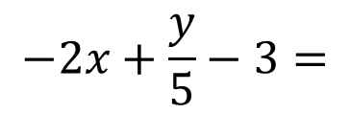
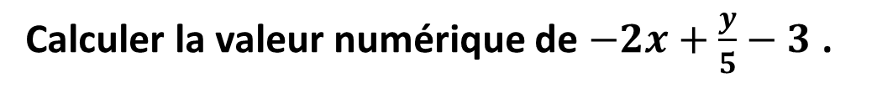
Calculer la valeur numérique de $−2x+\frac{y}{5}−3 pour x=3 et y=−1$ :
O
.
L’enseignant donne 30s aux élèves pour réfléchir, puis invite deux ou trois d'entre eux à répondre.
Calculer la valeur numérique de $−2x+\frac{y}{5}−3$.
Pour 𝑥 = 3 𝑒𝑡 𝑦 =−1
$$−2x+\frac{y}{5}−3=$$

Slide 17



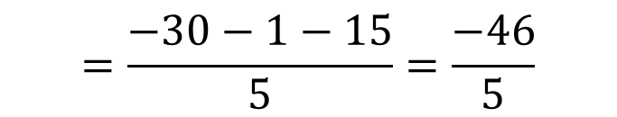

voici la réponse:
O
L’enseignant donne des feedbacks sur les erreurs observées
La valeur numérique $−2x+\frac{y}{5}−3 pour x=3 et y=−1$
$$−2x+\frac{y}{5}−3$$
$$=−2×3−\frac{1}{5}−3$$
$$=−6−\frac{1}{5}−3$$
$$=\frac{−30}{5}−\frac{1}{5}−\frac{15}{5}$$
$$=\frac{−30−1−15}{5}=\frac{−46}{5}$$

Slide 18
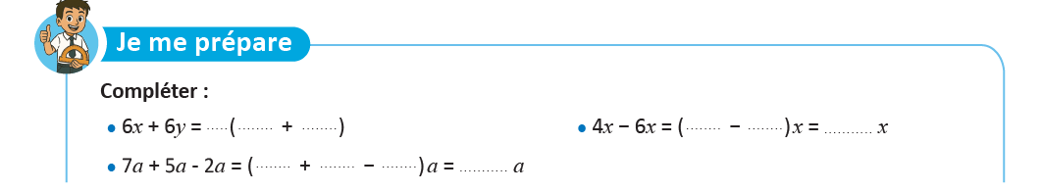
compléter:
O
L’enseignant donne 30s aux élèves pour réfléchir, puis invite deux ou trois d'entre eux à répondre.

Slide 19


Voici la réponse :
O
L’enseignant affiche et explique les réponses.
6
$$x$$
$$y$$
4
6
-2
7
5
2
10

Slide 20

Déclaration de l’objectif
de la séance
1 à 2 min

Slide 21
Exprimez votre avis
O
L’enseignant donne 30s aux élèves pour réfléchir, puis invite deux ou trois d'entre eux à répondre.
À votre avis, comment peut-on réduire ? :
$$3x+5x$$

Slide 22
A la fin de cette séance, vous serez capables de :
O
L’enseignant déclare l’objectif.
Réduire des expressions littérales de la forme $ax + bx$

Slide 23
A la fin de cette séance, vous serez capables de :
O
Réduire des expressions littérales comme :
$$2x+6x$$
=?

Slide 24



Tâche principale
10 min

Slide 25



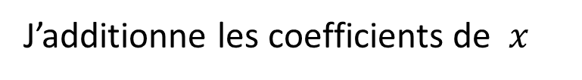
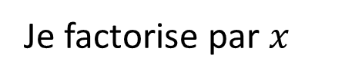
Voici un exemple pour vous expliquer comment réduire une expression littérale de la forme: $ax+bx$.
M
L’enseignant incite les élèves à suivre.
Pour réduire: $2x+5x,$je suis les étapes suivantes
Je remarque que les deux termes $2x$ et $5x$ ont même la variable $x$
1
Je factorise par $x$
$$2x+5x$$
$$=\left(2+5\right)x$$
2
J’additionne les coefficients de $x$
$$=7x$$

Slide 26













Voici d’autres exemples pour vous expliquer comment réduire des expressions littérales de la forme:$ax−bx$ : .
M
L’enseignant incite les élèves à suivre.
$$9x−4x$$
$$−6x−5x$$
$$=(−6−5)x$$
1
$$=(9−4)x$$
2
$$=5x$$
$$=−11x$$
3
$$−3x−x$$
$$=−3x−1x$$
$$−4x+5x$$
$$=(−4+5)x$$
4
$$=(−3−1)x$$
$$=x$$
$=$ $−4x$

Slide 27









Voici d’autres exemples: .
M
L’enseignant incite les élèves à suivre.
$$−5x+8x−x$$
$$=−5x+8x−1x$$
1
$$=(−5+8−1)x$$
$$=2x$$
$$4x+\frac{1}{2}x−\frac{3}{2}x$$
$$=(4+\frac{1}{2}−\frac{3}{2})x$$
2
$$= (\frac{8}{2}+\frac{1}{2}−\frac{3}{2})x$$
$$= (\frac{8+1−3}{2})x$$
$$= \frac{6}{2}x=3x$$

Slide 28

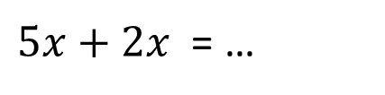


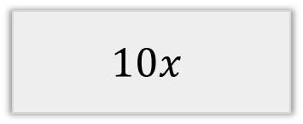
choisir la bonne réponse
VdC
L’enseignant donne un moment de réflexion et demande aux élèves de lever la main pour répondre en justifiant :
Choisir la bonne réponse:
$5x+2x$ = …
$$10x$$
7$x$
$$3x$$

Slide 29


Voici la réponse: .
VdC
L’enseignant justifier la réponse et fait les feedbacks nécessaires sur les erreurs observées
$5x+2x$ = …
$$5x+2x=\left(5+2\right)x=7x$$
7$x$

Slide 30

réduire l’expression littérale suivante :
VdC
L’enseignant donne un moment de réflexion et demande aux élèves de lever leurs ardoises et invite un élève à justifier sa réponse :
Réduire l’expression littérale suivante :
$9x+4x$

Slide 31


voici la réponse:
VdC
L’enseignant justifier la réponse et fait les feedbacks nécessaires sur les erreurs observées
$9x+4x$
$$=\left(9+4\right)x$$
$$=13x$$

Slide 32
réduire l’expression littérale suivante.
VdC
:
L’enseignant justifier la réponse et fait les feedbacks nécessaires sur les erreurs observées
Réduire l’expression littérale suivante :
−6𝑥−𝑥

Slide 33


voici la réponse
VdC
L’enseignant donne un moment de réflexion et demande aux élèves de lever leurs ardoises et demande à un élève de justifier sa réponse :
−6𝑥−𝑥
$$=(−6−1)x$$
$$=−7x$$

Slide 34

réduire l’expression littérale suivante
VdC
L’enseignant justifier la réponse et fait les feedbacks nécessaires sur les erreurs observées
Réduire l’expression littérale suivante :
$$−2y+\frac{1}{3}y$$

Slide 35

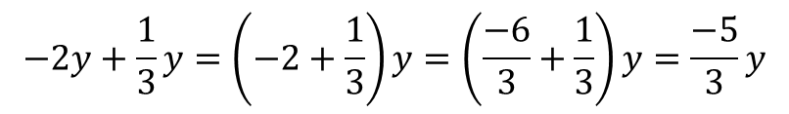
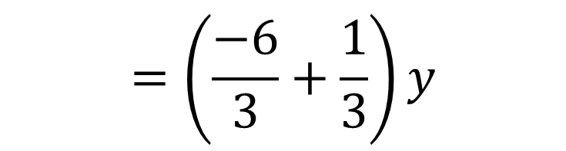

$$−2y+\frac{1}{3}y=\left(−2+\frac{1}{3}\right)y=\left(\frac{−6}{3}+\frac{1}{3}\right)y=\frac{−5}{3}y$$
voici la réponse
VdC
L’enseignant donne un moment de réflexion et demande aux élèves de lever les ardoises et demande à un élève de justifier sa réponse :
$$−2y+\frac{1}{3}y$$
$$=\left(−2+\frac{1}{3}\right)y$$
$$=\left(\frac{−6}{3}+\frac{1}{3}\right)y$$
$$=\frac{−5}{3}y$$

Slide 36
Pratique guidée en binôme
10 min

Slide 37

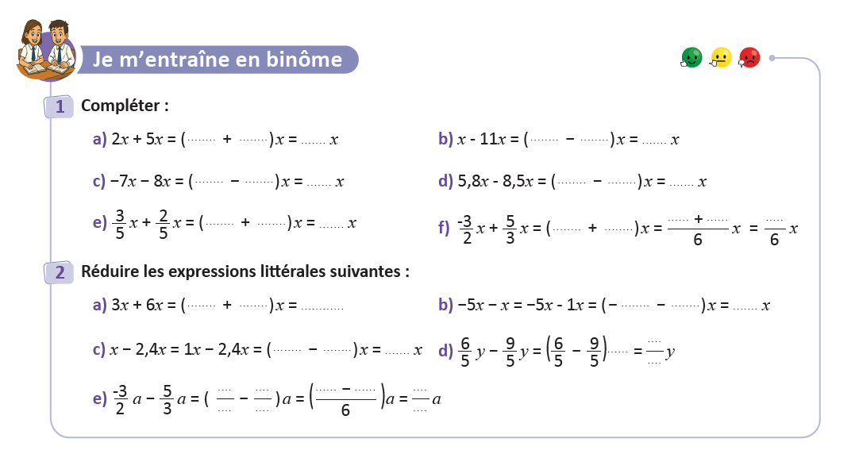
Travaillez individuellement puis discutez en binômes vos réponses.
L'enseignant accorde 5 min au travail individuel puis 4 minutes à la discussion. Il circule pour contrôler et donner des indications en cas de besoin.
Page:64

Slide 38






Prenez la correction sur vos livrets.
L’enseignant explique la réponse et donne 30s aux élèves pour recopier la correction sur les livrets.
2
5
7
1
11
-10
-7
8
-15
5,8
8,5
-2,7
$$\frac{3}{5}$$
$$\frac{2}{5}$$
$$\frac{−3}{2}$$
$$\frac{5}{3}$$
-9
10
1
1
3
6
$$9x$$
5
1
-6
1
2,4
-1,4
$$y$$
-3
5
-3
5
-9
10
-19
2
3
6
Page64

Slide 39
Pratique autonome :
Travail individuel et défi
12 min

Slide 40
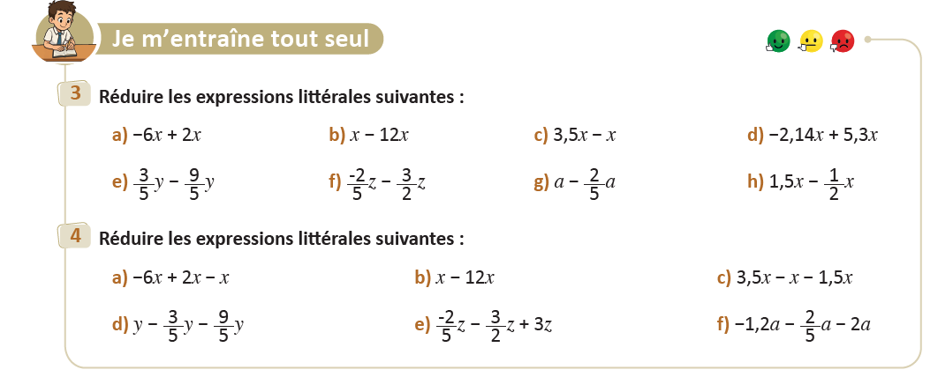
Prenez vos livrets et vos crayons, puis répondez individuellement aux exercices. Vous avez 10 min.
PA
L’enseignant vérifie les productions des élèves, donne une aide individuelle en cas de besoin et oriente les élèves ayant terminé vers le défi.
Page 64

Slide 41

Le temps est terminé. Voyons ensemble la solution des exercices.
PA
L’enseignant accorde 5 min pour donner l’occasion aux élèves de présenter leurs productions et corrige au tableau.
Temps Écoulé

Slide 42

Clôture
3 min

Slide 43


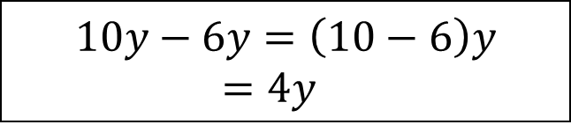

Dans cette séance nous avons appris comment réduire des expressions littérales de la forme 𝒂𝒙 + 𝒃𝒙:
C
L’enseignant invite les élèves à rappeler ce qu’ils ont appris, puis présente une synthèse de la séance.
Pour réduire l’expression littérale de la forme: $ax+bx$ou$ax−bx$
$$ax+bx=\left(a+b\right)x$$
J’additionne ou je soustrais les coefficients de la variable
$$ax−bx=\left(a−b\right)x$$
Exemple:
$$3x+9x=\left(3+9\right)x$$
$=12x$
$$10y−6y=\left(10−6\right)y$$
$=4y$

Slide 44
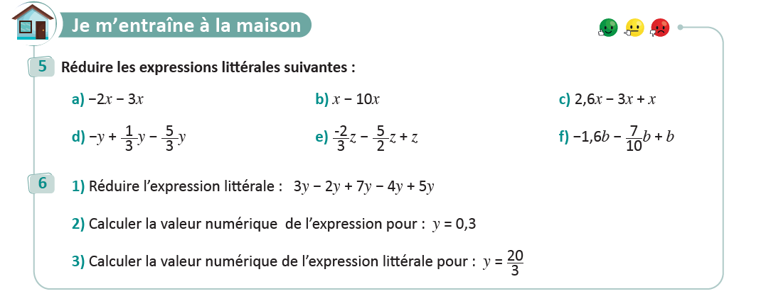
Exercice à préparer à la maison pour la prochaine séance
C
L’enseignant incite les élèves à faire l’exercice à la maison, puis clôt la séance..
Page64

Slide 45

Fin de la séance

